Slide 1
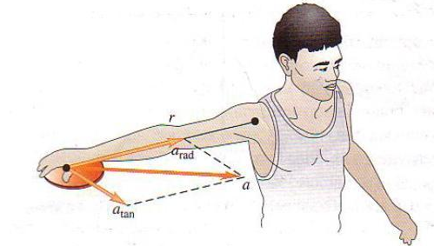
Tema 9
Rotación
de
Cuerpos Rígidos
Gentileza de Ing. Ricardo Pérez

Slide 2
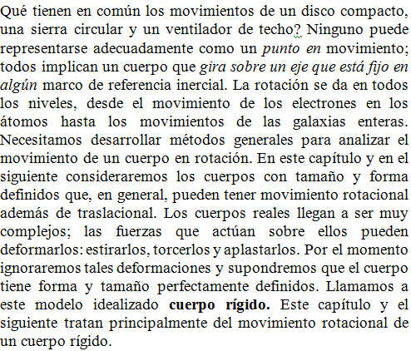
Rotación de cuerpos rígidos

Slide 3
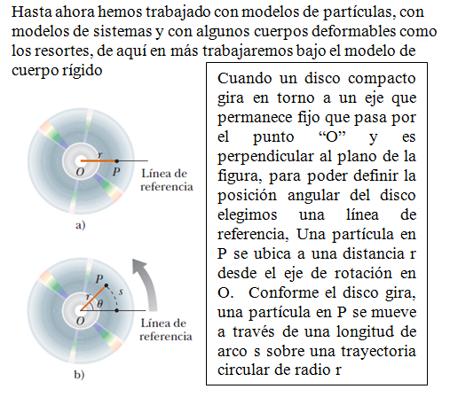
Rotación de cuerpos rígidos

Slide 4
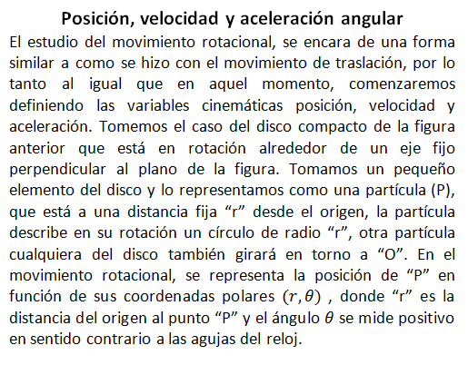
Rotación de cuerpos rígidos

Slide 5
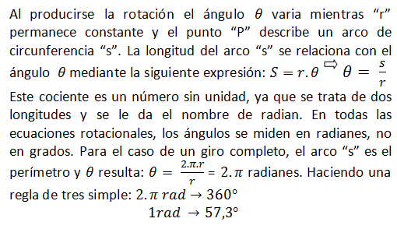
Rotación de cuerpos rígidos

Slide 6
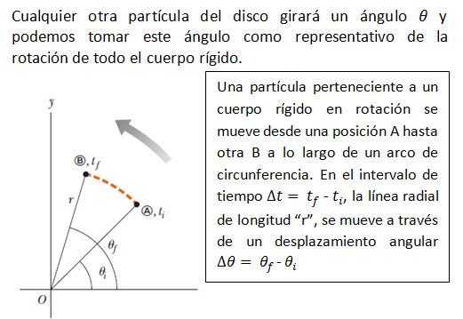
Rotación de cuerpos rígidos

Slide 7
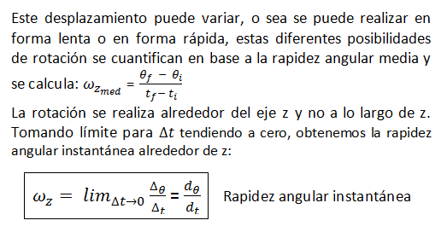
Rotación de cuerpos rígidos

Slide 8
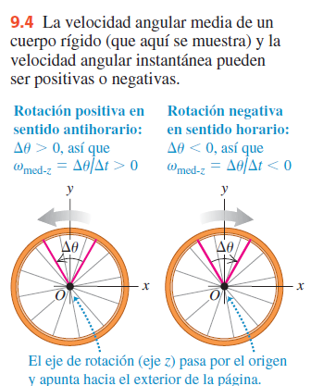
Rotación de cuerpos rígidos

Slide 9
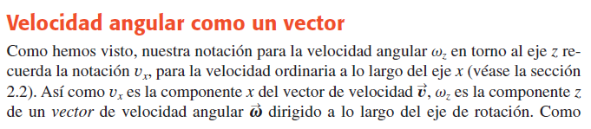
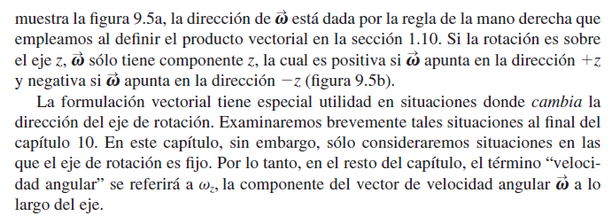
Rotación de cuerpos rígidos

Slide 10
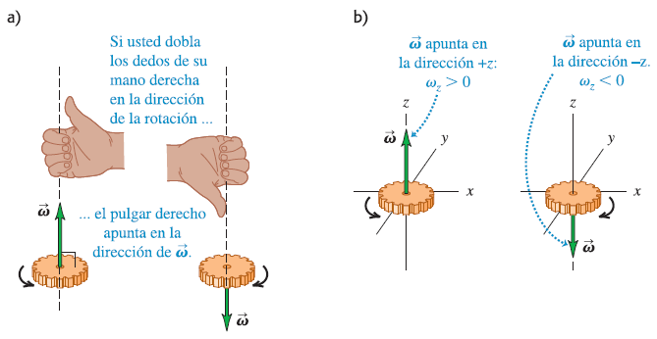
Rotación de cuerpos rígidos

Slide 11
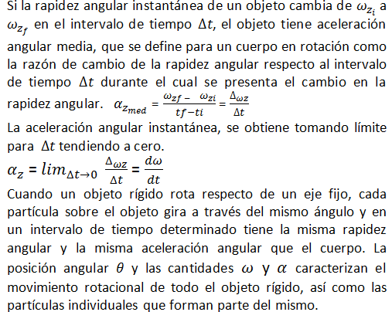
Aceleración angular

Slide 12
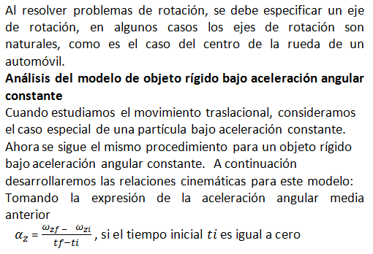
Análisis del modelo de objeto rígido bajo aceleración angular constante

Slide 13
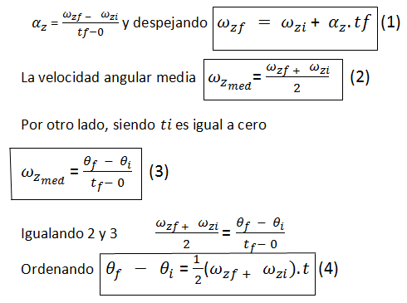
Análisis del modelo de objeto rígido bajo aceleración angular constante

Slide 14
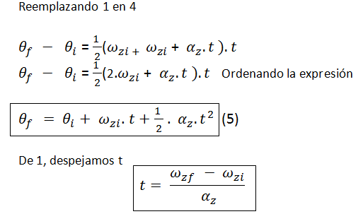
Análisis del modelo de objeto rígido bajo aceleración angular constante

Slide 15
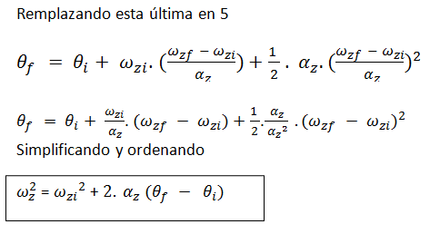
Análisis del modelo de objeto rígido bajo aceleración angular constante

Slide 16
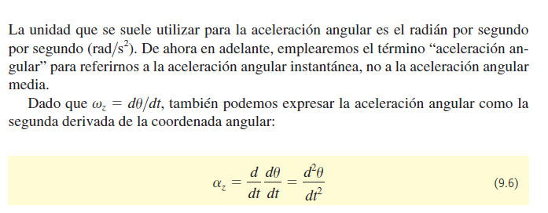
Rotación de cuerpos rígidos

Slide 17
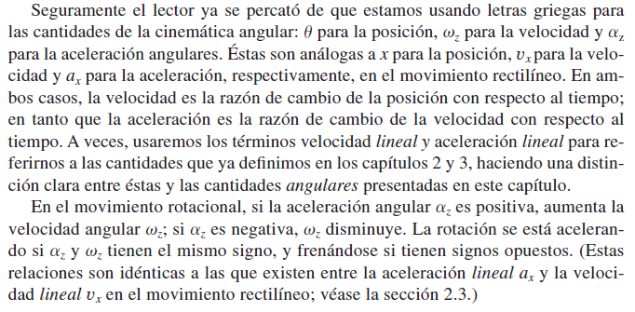
Rotación de cuerpos rígidos

Slide 18
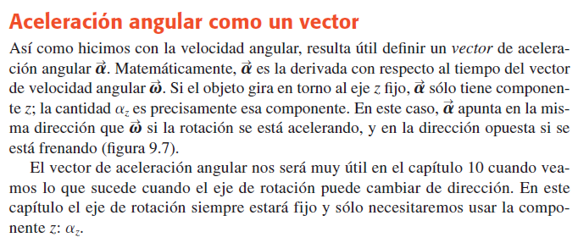
Rotación de cuerpos rígidos

Slide 19
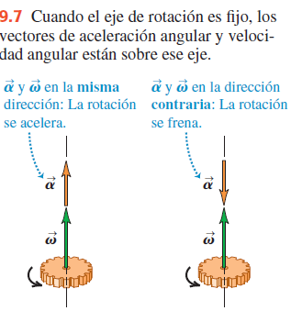
Rotación de cuerpos rígidos

Slide 20
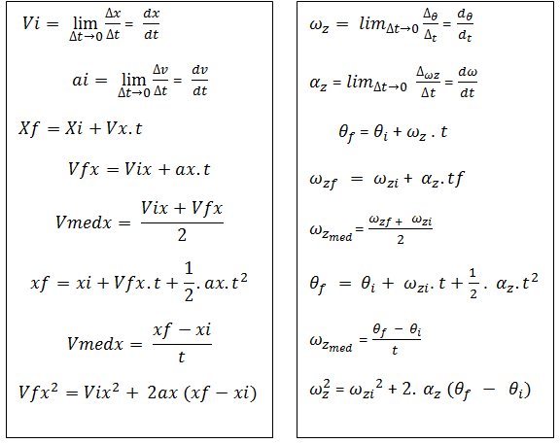
Rotación de cuerpos rígidos

Slide 21
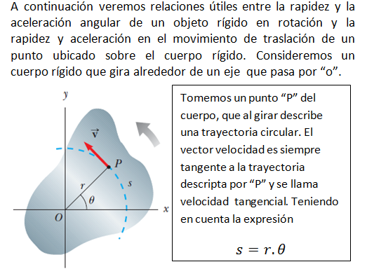
Relación entre cantidades angulares y de rotación

Slide 22
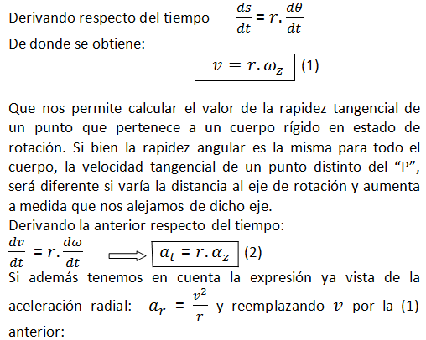
Relación entre cantidades angulares y de rotación

Slide 23
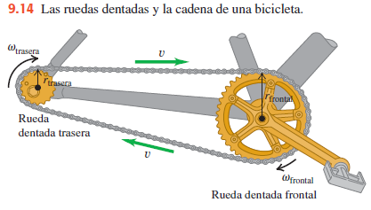
Relación entre cantidades angulares y de rotación

Slide 24
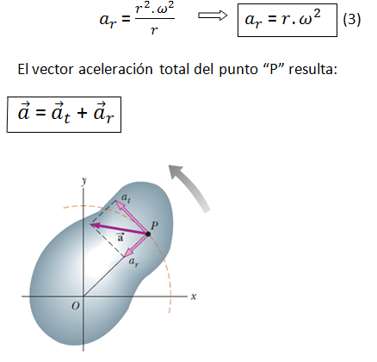
Relación entre cantidades angulares y de rotación

Slide 25
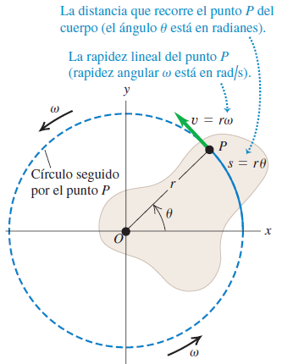
Rotación de cuerpos rígidos

Slide 26
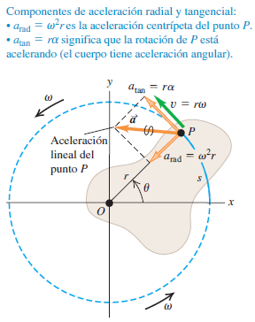
Rotación de cuerpos rígidos

Slide 27
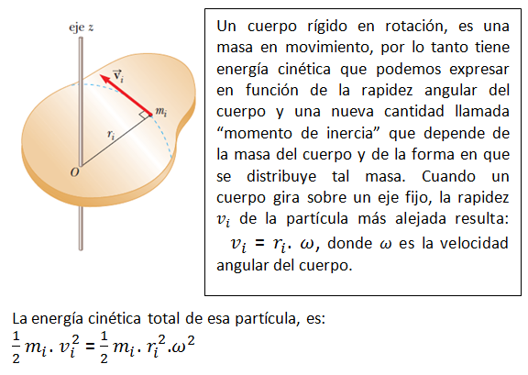
Energía en movimiento rotacional

Slide 28
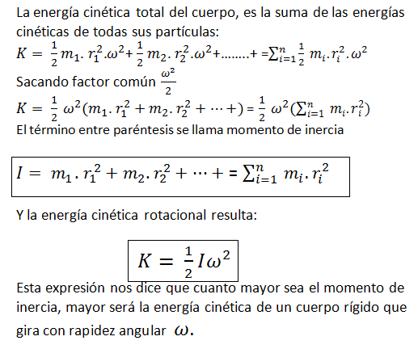
Energía en movimiento rotacional

Slide 29
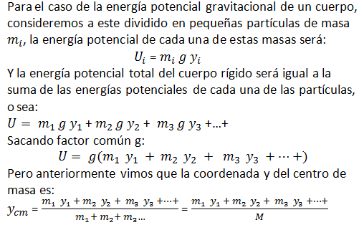
Energía potencial de un cuerpo rígido

Slide 30
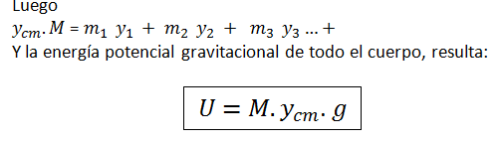
Energía potencial de un cuerpo rígido

Slide 31
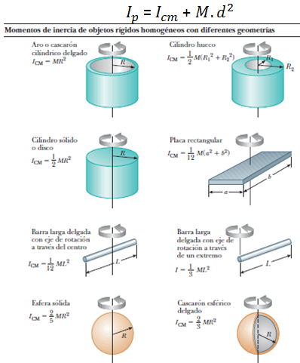
Teorema de los ejes paralelos

Slide 32
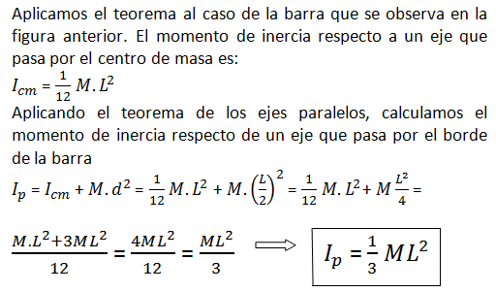
Teorema de los ejes paralelos

Slide 33
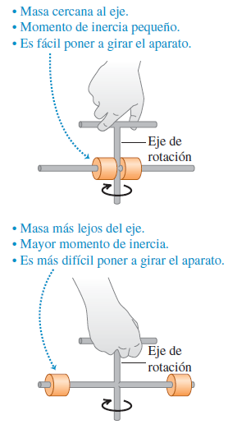
Rotación de cuerpos rígidos

Slide 34
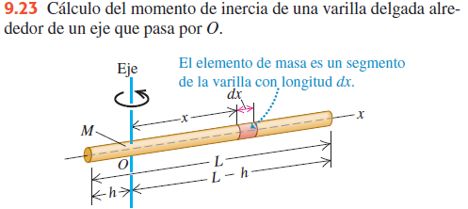
Rotación de cuerpos rígidos

Slide 35
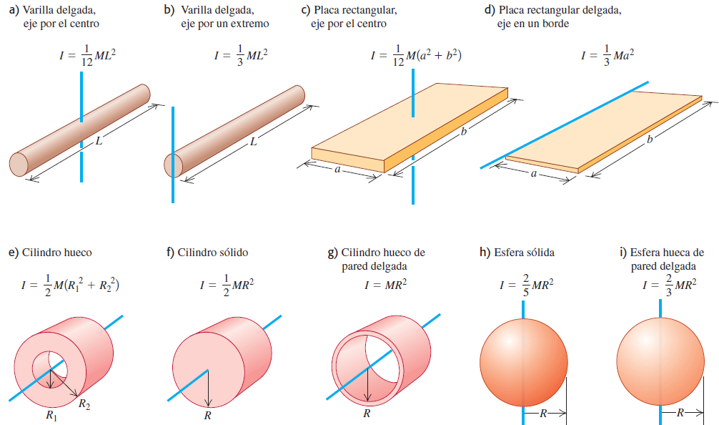
Rotación de cuerpos rígidos

Slide 36
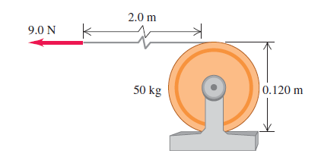
Rotación de cuerpos rígidos

Slide 37
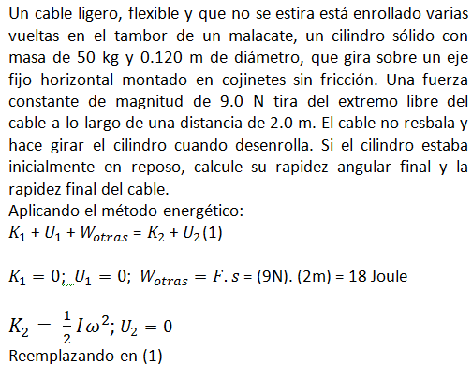
Rotación de cuerpos rígidos

Slide 38
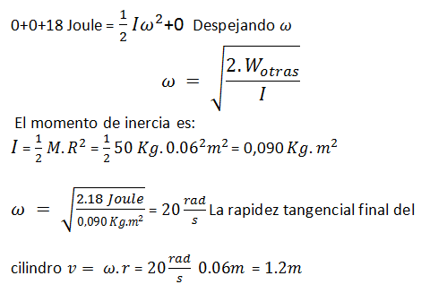
Rotación de cuerpos rígidos

